Slide 1
AlexS
- Kosten • Break-Even • Marketing & Marketing Budget/Kosten • Preis

Slide 2
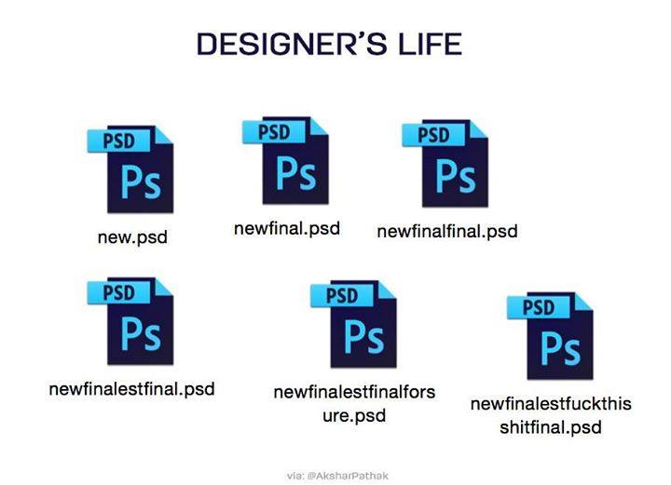
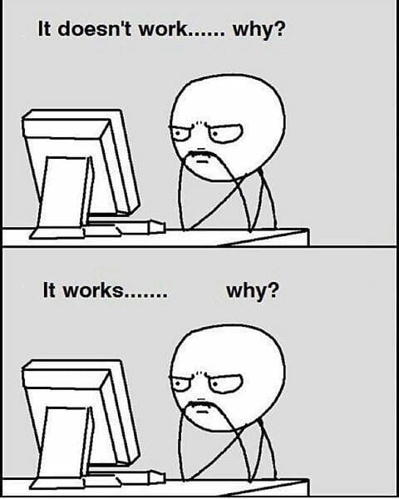
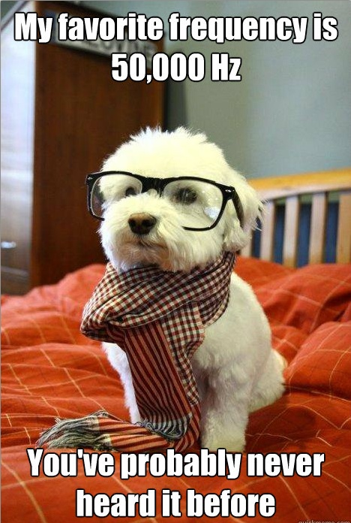
Kosten
Fixkostenschätzung
2x Programmierer
1x Audio Engineer
1x Art Designer
Gehalt von 2900 bis 4000 Geld (wir nehmen 3500) => 3.500$ x 4 = 14.000$ pro Monat
Unity Plus: 35$ x 4 = 140$ pro Monat

Slide 3
Kosten
Sprungfixkosten/ variable Kosten
Synchronsprecher für Vertonung der Story
Art Designer -> zusätzliche Skins oder Levels
Ggfs. Mac System
Apple Developer Account
Nice-To-Haves

Slide 4
Kosten
Zeiteinschätzung
Best Case | 2 Monate
Most Likely | 3,5 Monate
Worst Case | 6 Monate
Aufwandschätzung: 1/6 x (2x2 + 3x6 + 3,5) = 4,25 Monate
Gesamte Fixkosten: 4,25 x 14.140$ = 60.095$

Slide 5

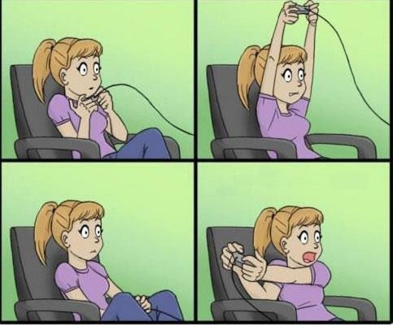

Marketing
Zielgruppe
Casual Gamer
puzzler
Domino Fans
Herausforderung: beide Zielgruppen anwerben

Slide 6
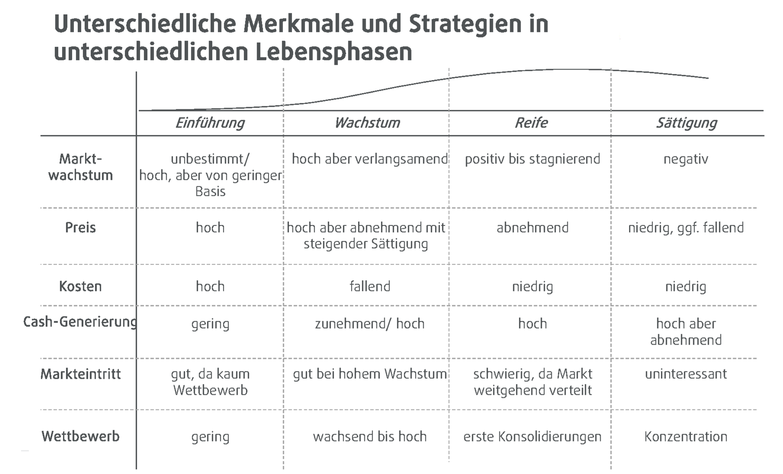

Slide 7
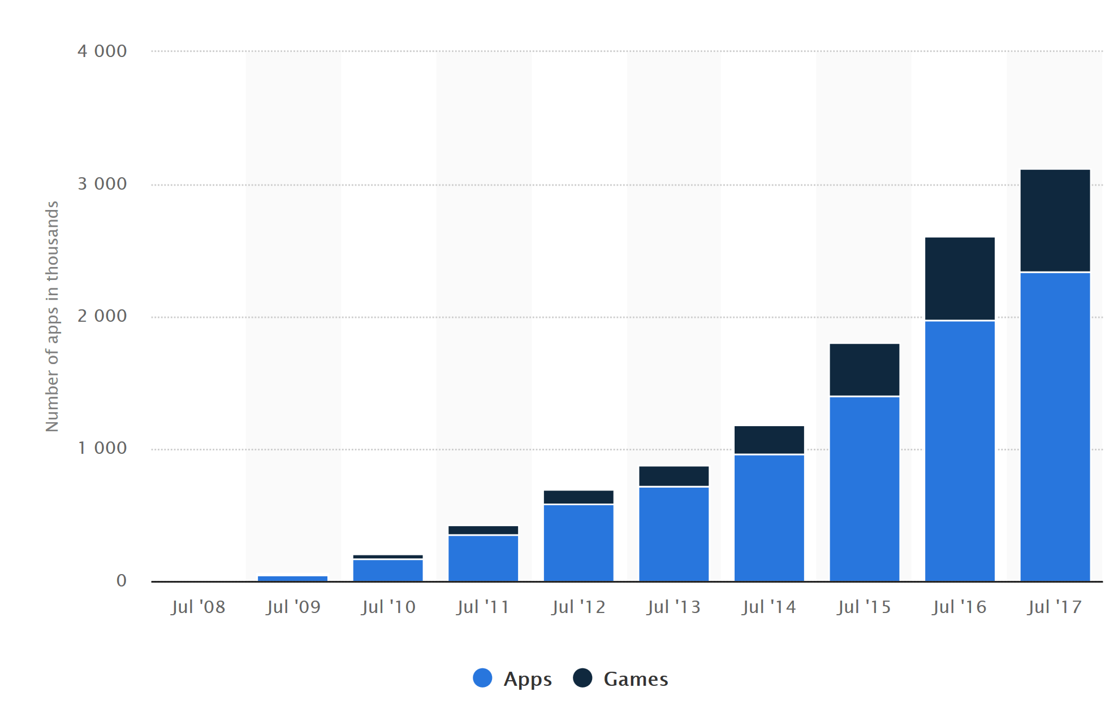
Marketing
Apple Appstore

Slide 8
Marketing
Unique Selling Points
Publisher:
geringe bis keine Anschaffungskosten
Bei Erfolg Spieleinhalt ohne zusätzliche Fixkosten erweiterbar
Cross Plattform
Graphik (gegenüber Konkurrenz + Theme Immersion)
Spieler:
Einzigartiges Spiel (Domino Genre extrem klein)
Nostalgiefaktor für Domino Fans
Cross Platform

Slide 9
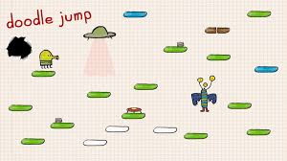
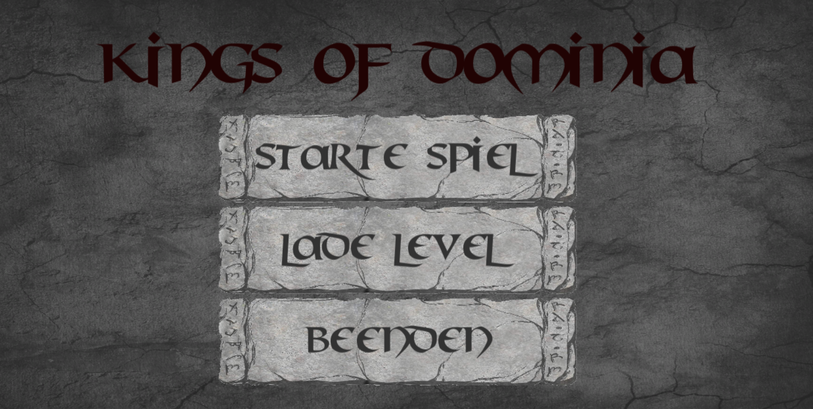
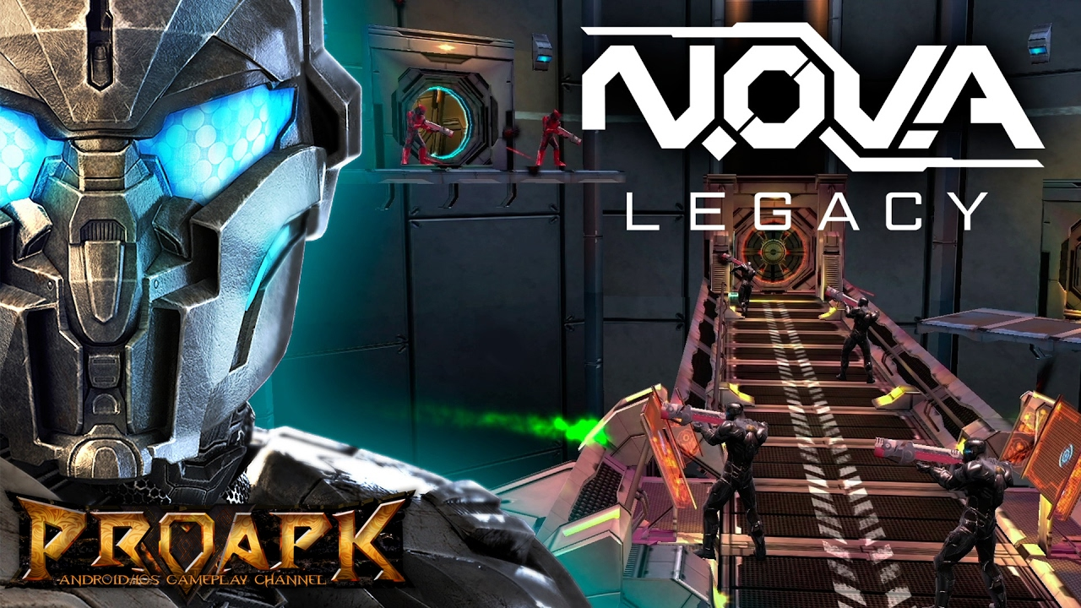
Preis
0,79$ 2,99$ 4,99 – 6,99$
Problem: Viele Spiele free to download

Slide 10
Break-Even
Hier Break-even mit 1$ 3$ 5$
30% platform
100$ apple app store

Slide 11
Marketing Budget/Kosten
Stärken + Schwächen
Flexibel erweiterbar
Hohe Stückzahlen müssen verkauft werden
Kaum Konkurrenz im Genre
Reichweite erzeugen
Graphik
Hohe Marketingkosten um Reichweite zu erzielen
Universelle App Kampagnen
Youtube
Am anfang hoher tagessatz dann stufenweise weniger

